Slide 1
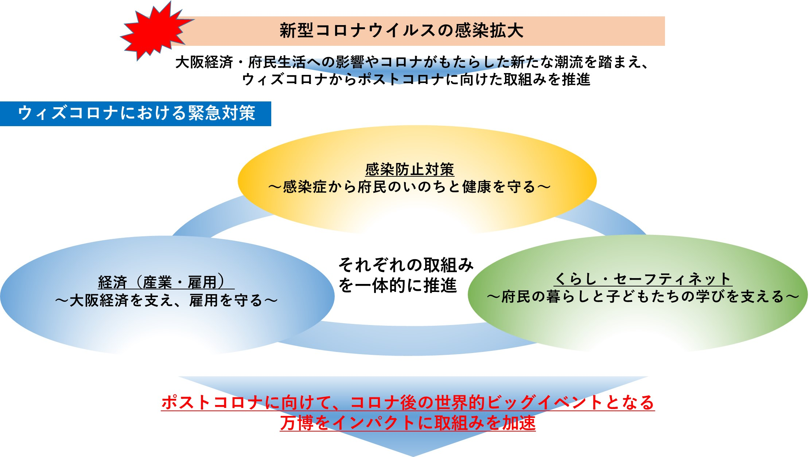
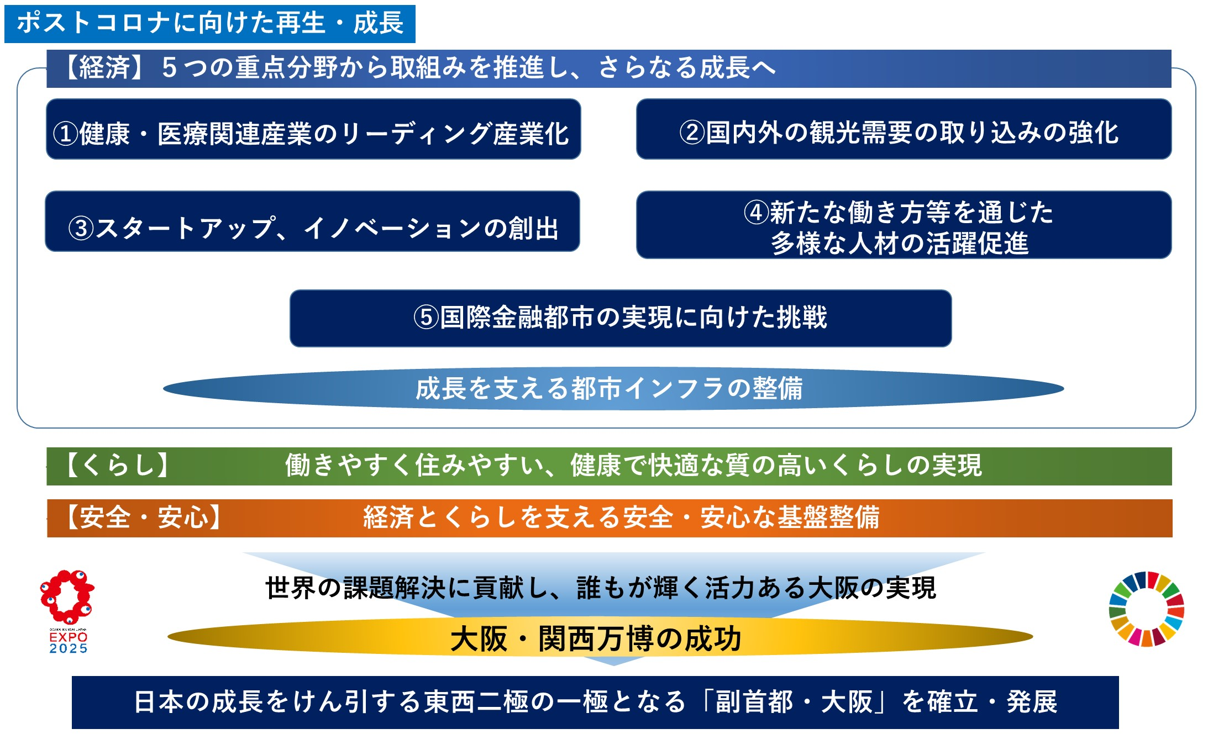
大阪の再生・成長に向けた新戦略（案） 〜ウィズコロナからポストコロナへ〜
【概要版】
１．戦略の策定趣旨
３．取組みの方向性
コロナ禍による様々な影響を踏まえ、経済や府民生活へのダメージを最小限に抑えるために緊急的に取り組むべきもの、さらには、コロナ終息を見据え、大阪の再生・成長に向けて取り組むべき方向性を明らかにする、新たな戦略を大阪府・大阪市において策定。
  この戦略により、大阪の再生を確たるものとし、さらなる成長につなげるとともに、その取組みの成果を、2025年の大阪・関西万博の成功、ＳＤＧｓの達成へとつなげていく。
  そして、日本の成長をけん引する東西二極の一極として、府市一体のもと、世界に存在感を発揮する「副首都・大阪」を確立・発展させていく。
〇ウィズコロナでは、感染防止対策を講じつつ、経済の落ち込み、府民生活への影響を最小限に抑える。
〇大阪の再生・成長を図るため、ポストコロナに向けて５つの重点分野を中心とした経済成長面からの取組みに加え、くらし、安全・安心の取組みを推進。
２．新型コロナの感染拡大の影響と新たな潮流（主なもの）
経済や社会・くらし、東京一極集中リスクの観点から、コロナがもたらした影響や新たな潮流を分析
 | 主な影響 | 新たな潮流
①経済 （産業・雇用） | ◇実質成長率の大幅な低下予測 ◇インバウンド需要の消失、宿泊、飲食業等を中心とした国内消費の減少 ◇雇用環境の悪化 など | ◆ＥＣの拡大など消費行動の変化 ◆テレワークなど働き方の変化 ◆ポストコロナを見据えた成長産業 ◆国際金融体制・市場の変化 など
②社会・くらし | ◇所得の低下 ◇社会的つながりの喪失や児童虐待、自殺者の増加等の懸念 ◇長期間の休校 など | ◆社会全体のデジタル化の加速 ◆新しい生活スタイルや意識の変化 ◆健康意識の高まり ◆国際的なグリーンリカバリーの議論 など
③東京一極 集中リスク | ◇東京一極集中のリスクが顕在化 | ◆東京一極集中リスクの是正議論の活発化 ◆東京から人口流出
４．戦略の目標
大阪の再生・成長に向けて、目標となる指標を設定。目標年2025年（一部を除く）
実質成長率
・2022年度に府内総生産（実質）をコロナ前の水準に戻す。
・それを踏まえ年平均２%以上
内外からの誘客
・「大阪都市魅力創造戦略2025」の策定をもって、設定
スタートアップ創出数
・300社創出（うち大学発100社） （2024年）
雇用創出数
・2022年度にコロナ前の水準に戻す。2022年度以降、年平均２万人以上
５．今後のスケジュール
府内への転入
超過数
・生産年齢人口の転入超過数 年１万人以上
・今後、パブリックコメント等を経て、年内を目途に成案化する予定。
・来年以降、戦略に基づき具体的取組みを推進。

